Slide 1
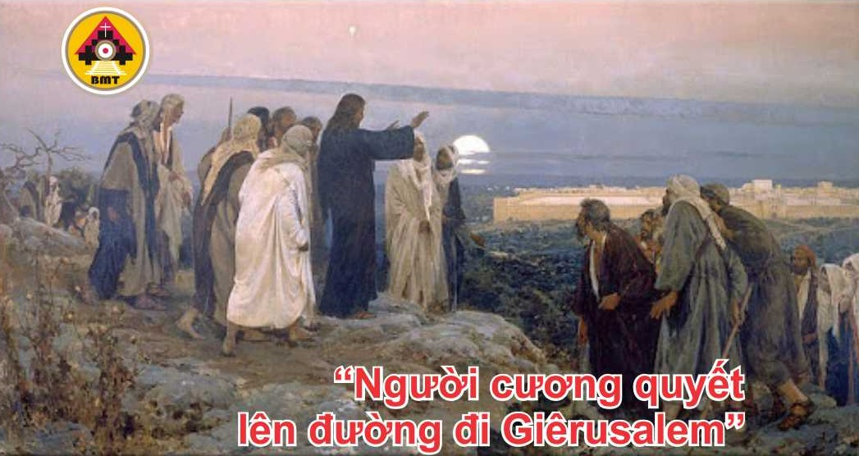

THỨ BA TUẦN XXVI THƯỜNG NIÊN C

Slide 2

Lạy Chúa, Chúa đã tác tạo mọi sự cho chúng tôi hưởng dùng, Chúa đã xét xử công bình. Vì chúng tôi đã phạm tội và không tuân giữ các giới răn Chúa; nhưng xin Chúa hãy ban cho ban cho danh Chúa được vinh hiển, và xin hãy đối xử với chúng tôi theo lượng từ bi của Chúa.
Ca nhập lễ

Slide 3

Bài Đọc 1: Dcr 8, 20-23
“Nhiều dân tộc đến tìm kiếm Chúa tại Giêrusalem”.
Trích sách Tiên tri Dacaria.

Slide 4
Ðáp: Thiên Chúa ở cùng chúng tôi
Đáp Ca:
Tv 86, 1-3. 4-5. 6-7

Slide 5
Alleluia, alleluia! – Lạy Chúa, giới răn Chúa làm hoan lạc tâm can, mệnh lệnh Chúa sáng soi con mắt. – Alleluia.

Slide 6
Phúc Âm: Lc 9, 51-56

Slide 7


Slide 8
Lạy Chúa, đối với tôi tớ Chúa, xin nhớ lại lời Chúa, vì Chúa đã cho tôi hy vọng vào lời Chúa, đó là điều an ủi tôi trong lúc tôi khốn khổ.
Ca hiệp lễ

Slide 9
Ca Kết Lễ

Slide 10
THỨ BA TUẦN XXVI THƯỜNG NIÊN C

